Slide 1
MDSD-Abschlusspräsentation
Was wir gelernt haben!
Benjamin, Daniel & Marc

Slide 2
Gliederung
Projekt-Management
Metamodell
Xtext
Modell-Transformation
Code-Generierung
grafischer Editor (Sirius)

Slide 3
Projekt-Management

Slide 4
Metamodell

Slide 5
Xtext

Slide 6
Maßnahmen
Root-Element im Metamodell
Ein Xtext-Projekt
Anpassen der import-Statements
Plattform URIs verwendet
Anpassen des Workflows
StandaloneSetup

Slide 7
Modell-Transformation

Slide 8
Wahl der Technologie
ATL mächtiger und komplexer
Hohe Einstiegshürde
Schnell Fortschritte mit QVTo

Slide 9
QVTo Erkenntnisse
Transformation - 2 Möglichkeiten
Plug-Ins vs. innere Eclipse-Instanz
QVTo-Projekt in Eclipse Workspace einbinden

Slide 10
Code-Generierung

Slide 11
Probleme mit MWE2-Workflow
OCL muss in Standalone Umgebung manuell initialisiert werden
Ort der Initialisierung geht aus Dokumentation nicht genau hervor
Workflow lässt sich nicht ausführen
OCL Constraints im .ecore-Modell können nicht interpretiert werden

Slide 12
Alternative
Einlesen des Eingabemodells mit Xtend
Ausführen des IGenerator mit der eigentlichen Code-Generierung
Generation.xtend
Generator.xtend

Slide 13
Ablauf
Modell nach unserem Metamodell
Modell.componentbasedsystem
ePackages des .ecore-Modells laden
Modell einlesen
Code-Generator aufrufen
Generation.xtend
Code Templates
Export in Java-Dateien
Generator.xtend
Java-Klassen

Slide 14
Lessons Learned
Dokumentation zeigt oft nur „einfache“ Beispiele ohne Eingabemodelle
lange Fehlersuche
viel „Ausprobieren“
Handhabung von Zeilenumbrüchen mit Xtend recht aufwendig
einige unschöne Workarounds
Templates sind eine gute Sache

Slide 15
grafischer Editor (Sirius)

Slide 16
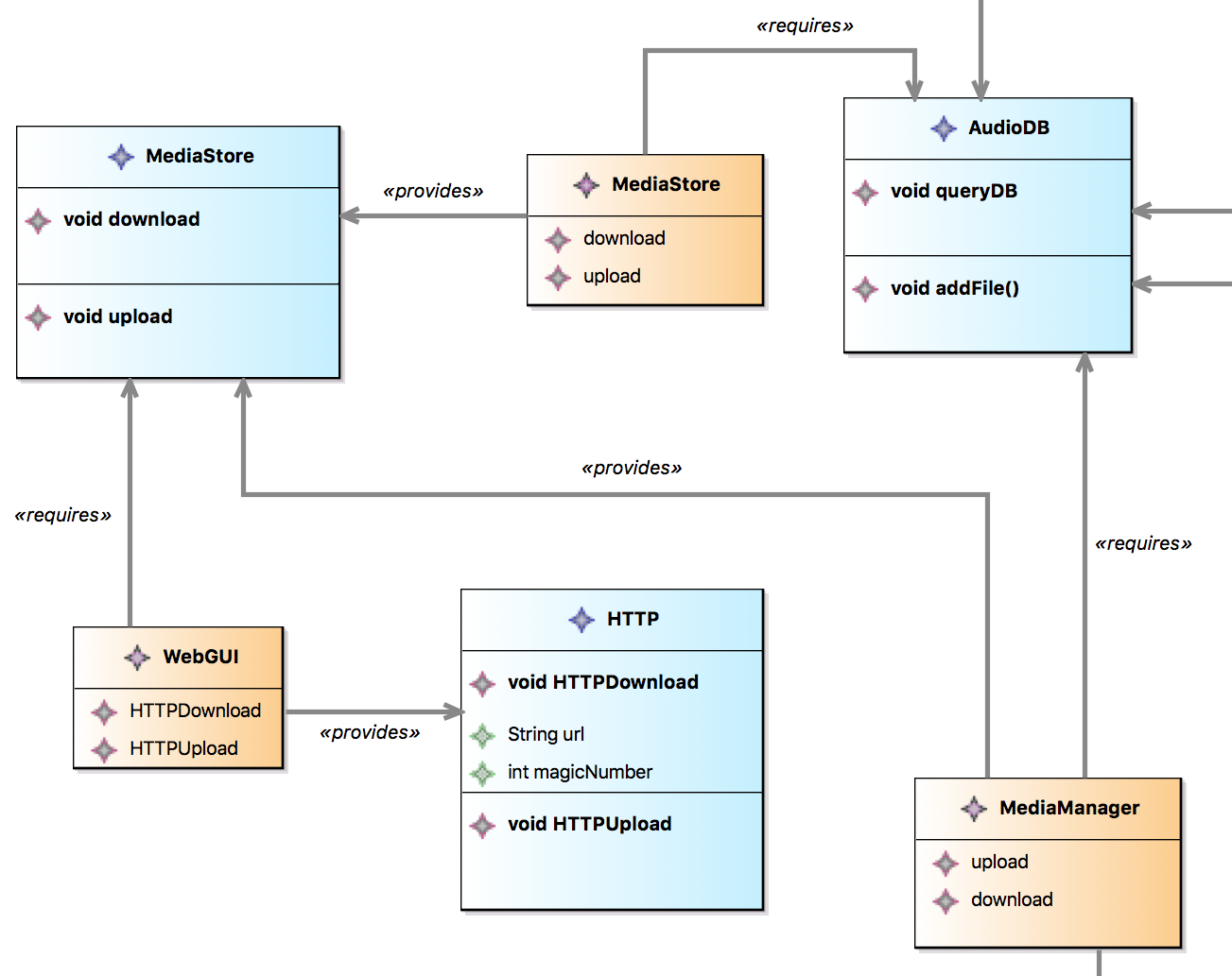
grafische Darstellung

Slide 17
Darstellung der Signaturen
Signatur-Container
Interface-Container
Parameter-Nodes
Signatur-Container

Slide 18
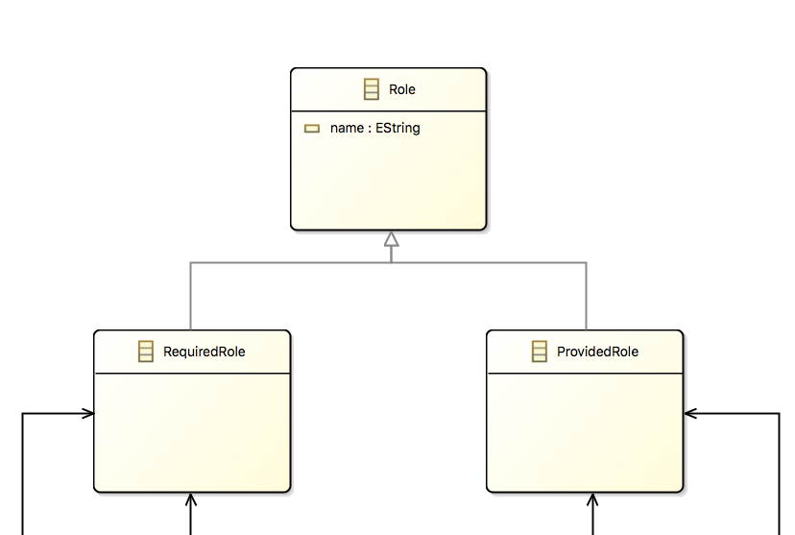
«requires» und «provides» Beziehungen
Metamodell

Slide 19
Vererbung für Interfaces
Anpassung im editor-Branch
Selbstreferenzierung von Interfaces
OCL-Constraint für zyklische Abhängigkeiten
direkte Selbstreferenz
rekursives Prüfen auf Schleifen

Slide 20
Lessons Learned
eigenes Layout der Elemente innerhalb eines Containers nur sehr schwer möglich
Parameterliste der Signaturen
Auswählen des richtigen Kontexts / der richtigen Elemente oft schwer
Semantic Candidates Expression
AQL
Dokumentation nicht sehr umfangreich
Wie so oft: Wenn es funktioniert eine nützliche Sache ;-)

Slide 21
Vielen Dank für die Aufmerksamkeit!

